Slide 1
PROPOSTA COMERCIAL
Cliente: Fundação de Desenvolvimento Institucional – FICTÍCIA
Empresa: GFTS Soluções em TIC

Slide 2
Cliente: Fundação de Desenvolvimento Institucional – FICTÍCIA
Empresa: GFTS Soluções em TIC
Objeto do Projeto: Implantação de Infraestrutura de TI para modernização da
rede corporativa e renovação do parque tecnológico.
Apresentado por:
Guilherme Sena - Operador de sistemas computacionais em rede
Anthony Freitas
Data: 27.06.2025

Slide 3
GFTS Soluções em TIC
Somos uma empresa especializada em serviços de Tecnologia da Informação e Comunicação. Oferecemos soluções completas e personalizadas para ambientes corporativos, educacionais e institucionais.
Nosso foco está na
qualidade, confiabilidade e inovação, atuando na instalação, configuração e manutenção de redes estruturadas, estações de trabalho, servidores e ativos de rede.
Nosso Compromisso: Fornecer infraestrutura tecnológica eficiente, segura e escalável, alinhada às melhores práticas do mercado. Contamos com uma equipe técnica qualificada e experiente, pronta para atender às demandas mais exigentes.

Slide 4
Esta apresentação detalha a nossa proposta para a modernização da infraestrutura de TI da sua instituição. Abordaremos os seguintes pontos:
Topologia de Rede Proposta
Configuração dos Equipamentos
Orçamento Detalhado
Cronograma de Implantação
Equipe Técnica e Mão de Obra
Valores e Condições

Slide 5
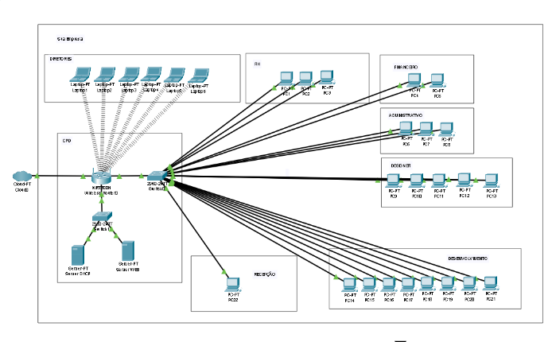

Slide 6
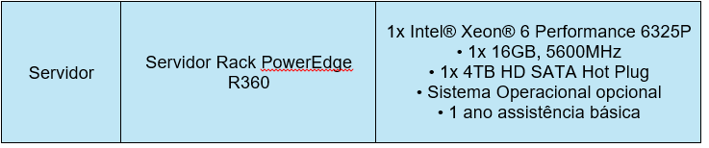
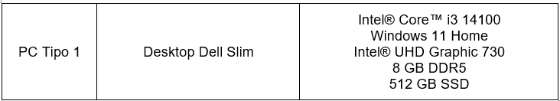
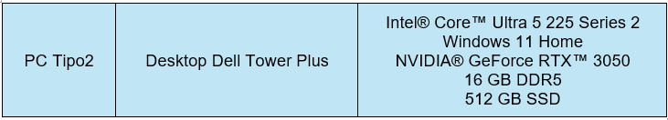
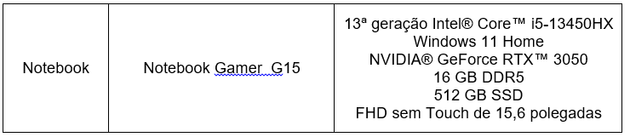
Configuração das máquinas

Slide 7
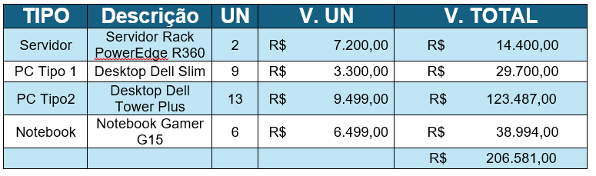
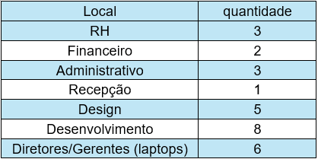
Orçamento de maquinas
Distribuição

Slide 8
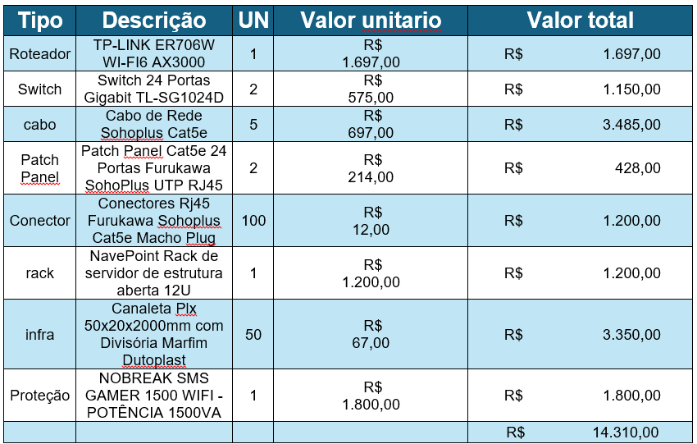
Orçamento de Redes

Slide 9
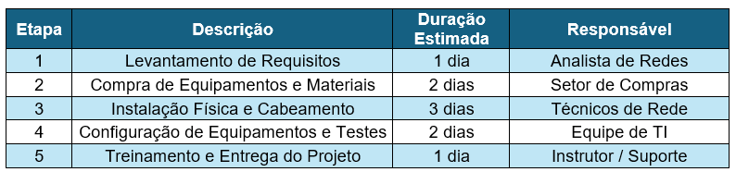
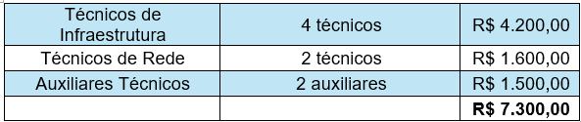
Cronograma
Mão de obra

Slide 10
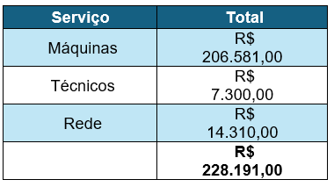
Total da Proposta
colocar contatos

Slide 11
Agradecimentos
A GFTS Soluções em TIC agradece pela oportunidade de apresentar esta proposta comercial. Reforçamos nosso compromisso com a excelência, a inovação e a entrega de soluções tecnológicas que agreguem valor real ao seu ambiente institucional.
Estamos à disposição para esclarecimentos, ajustes ou reuniões complementares, buscando sempre a melhor forma de atender às necessidades do projeto proposto.
Contato
📞 Telefone: (21) 99999-0000 ✉️ E-mail: contato@gfts-tic.com.br 🌐 Site: www.gfts-tic.com.br

